Slide 1

Chủ đề: Bảo quản đồ dùng cá nhân và gia đình
Đạo đức 2
Bài 9: Bảo quản đồ dùng gia đình

Slide 2


Ấn để đến trang sách

Slide 3


AI ĐOÁN ĐƯỢC NHIỀU HƠN
Cả lớp thành 2 nhóm, mỗi nhóm sử dụng 1 bảng nhóm.
Các nhóm ghi tên đồ dùng gia đình, trong 3 phút, nhóm nào kể được nhiều hơn, nhóm đó chiến thắng.

Slide 4

Ấn để đến trang sách

Slide 5

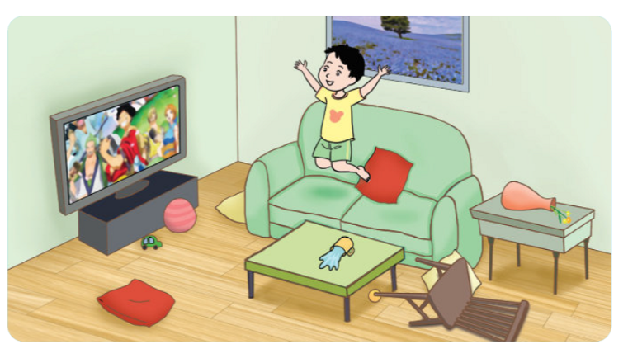

1
Tìm hiểu các đồ dùng gia đình
Quan sát tranh và trả lời các câu hỏi sau:
Có những đồ dùng
gia đình nào trong
căn phòng?
Các đồ dùng đó được bảo quản như thế nào?
HOẠT ĐỘNG
THEO CẶP

Slide 6

1
Tìm hiểu các đồ dùng gia đình
Tranh treo tường
TIVI
Sofa
Bình hoa
Đồ chơi
Bàn
Gối
Ly nước
Bàn
Gối
Ghế

Slide 7
1
Tìm hiểu các đồ dùng gia đình
Tivi được để lên kệ, còn những đồ dùng khác không được bảo quản, bị đổ bị vứt xuống sàn nhà.

Slide 8
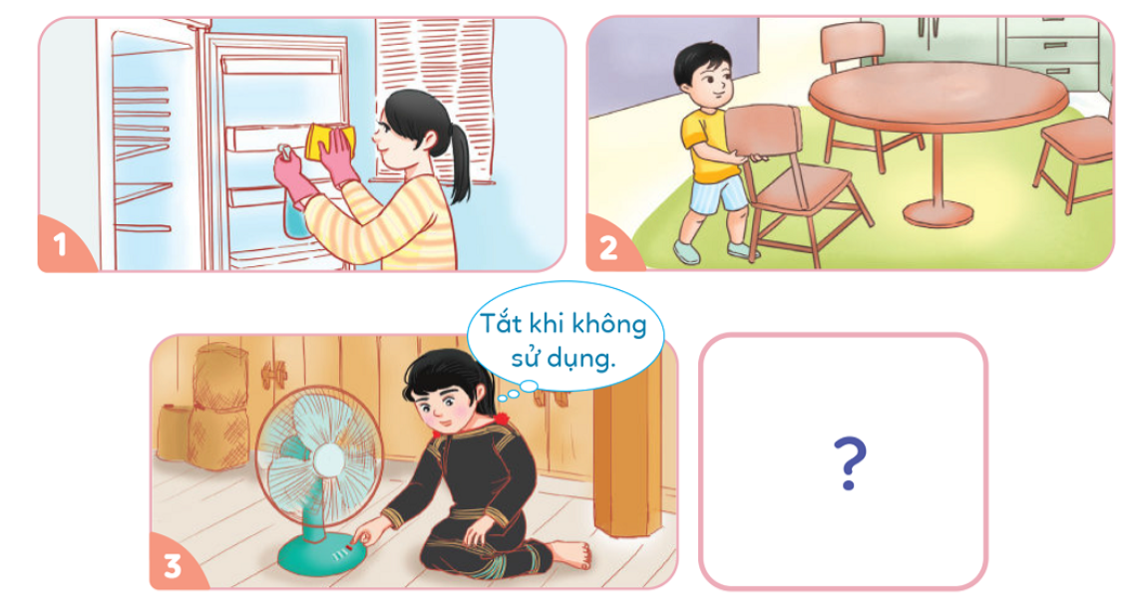

2
Bảo quản đồ dùng gia đình
HOẠT ĐỘNG NHÓM
Thời gian: 3 phút
Theo dõi các tranh bên và cho biết:
Các bạn trong tranh đã làm gì để
bảo quản đồ dùng gia đình?
Em hãy kể thêm những việc cần làm để bảo quản đồ dùng gia đình?

Slide 9
2
Bảo quản đồ dùng gia đình
Lau chùi tủ lạnh
Sắp xếp bàn ghế gọn gàng
Tắt quạt khi không sử dụng

Slide 10
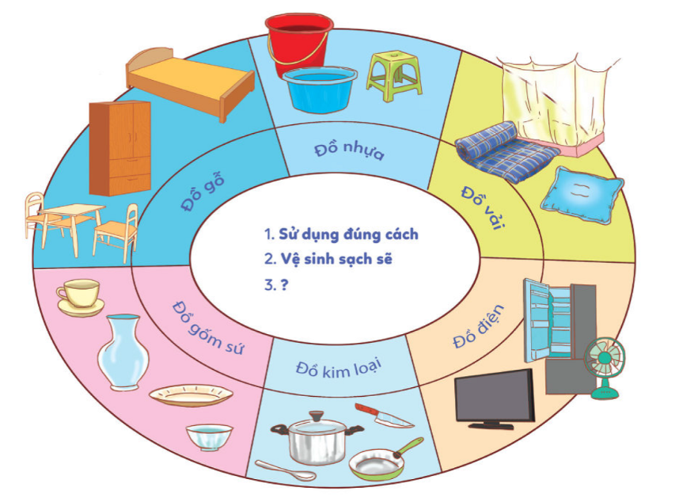

2
Bảo quản đồ dùng gia đình
HOẠT ĐỘNG THEO CẶP
Thời gian: 3 phút
Hãy tìm ra những cách để bảo quản đồ gỗ, đồ nhựa, đồ vải, đồ kim loại, đồ gốm sứ, đồ điện trong gia đình.

Slide 11
2
Bảo quản đồ dùng gia đình
Lau thường xuyên, tránh để những nơi ẩm thấp
Để vào tủ kính, hoặc trên giá, rửa sạch lau bằng khăn khô để được bảo quản tốt hơn

Slide 12
2
Bảo quản đồ dùng gia đình
Phân loại những đồ vải để bảo quản.
Khi không sử dụng: bọc đồ lại, treo trên móc cẩn thận để vải và quần áo được phẳng.
Tiết kiệm bật tắt thường xuyên khi không sử dụng, dọn vệ sinh thường xuyên.

Slide 13
2
Bảo quản đồ dùng gia đình
Lau chùi thường xuyên để tránh bụi bẩn
Không để ở nơi có ánh nắng để tránh
bị gãy, hỏng, bay màu.
Lau rửa thường xuyên để tránh bị rỉ sét

Slide 14


2
Bảo quản đồ dùng gia đình
Việc bảo quản đồ dùng gia đình
mang đến những lợi ích sử dụng đồ được lâu hơn, bền và mới hơn.
Việc bảo quản đồ dùng gia đình
mang đến lợi ích gì?

Slide 15



2
Bảo quản đồ dùng gia đình
Đồ dùng phòng khách:
Sắp xếp ngăn nắp, luôn giữ gìn bàn ghế, cốc chén,... sạch sẽ.
Lau bụi bàn ghế, tủ,... ít nhất 1 tuần/lần (cùng mọi người trong gia đình) bằng vải mềm, ẩm.
Những đồ dễ vỡ cần nhẹ tay, cẩn thận khi sử dụng.

Slide 16

2
Bảo quản đồ dùng gia đình
Đồ dùng phòng ngủ: Sắp xếp quần áo, chăn màn và các đồ dùng khác trong phòng ngăn nắp, gọn gàng.

Slide 17


2
Bảo quản đồ dùng gia đình
Đồ dùng phòng bếp:
  Sắp xếp ngăn nắp, gọn gàng, đúng vị trí; vệ sinh sạch sẽ
  sau khi sử dụng.
  Không nên phơi đồ dùng bằng gỗ nơi có ánh nắng, gần nguồn điện.
  Không nên sử dụng đổ nhựa để đựng các thức ăn nóng hoặc thức ăn nhiều dầu mỡ,...

Slide 18


2
Bảo quản đồ dùng gia đình
Đồ dùng nhà vệ sinh:
Thường xuyên lau, rửa nhà vệ sinh sạch sẽ, nhất là gương, chậu
rửa mặt, bồn cầu.
Sau khi tắm nên dùng chổi quét sạch nước trên sàn từ chỗ cao xuống chỗ thấp, nhất là chỗ nước đọng ở mép tường…

Slide 19

Ấn để đến trang sách

Slide 20
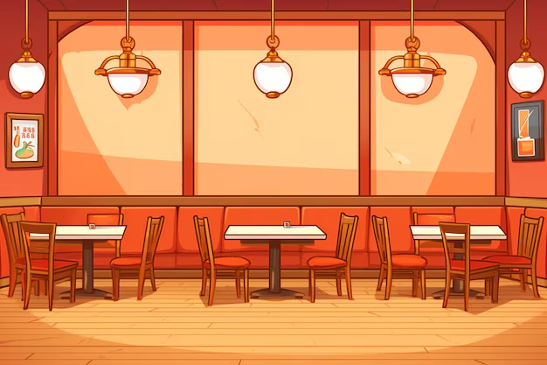




Cùng giúp ông
chuẩn bị bữa tối nhé

Slide 21
HƯỚNG DẪN
- GV click vào số câu hỏi trên từng đầu bếp để đến câu hỏi
- Click vào ô đáp án để chọn đáp án.
- Sau khi chọn đáp án, GV click vào ngôi sao góc bên phải để quay về màn hình chính.
- Quay về màn hình chính click vào hình đầu bếp để hiện món ăn.
- Click vào đầu bếp tiếp theo để tiếp tục trò chơi.
- Kết thúc trò chơi GV click vào mũi tên dưới góc màn hình để tiếp tục bài học.

Slide 22

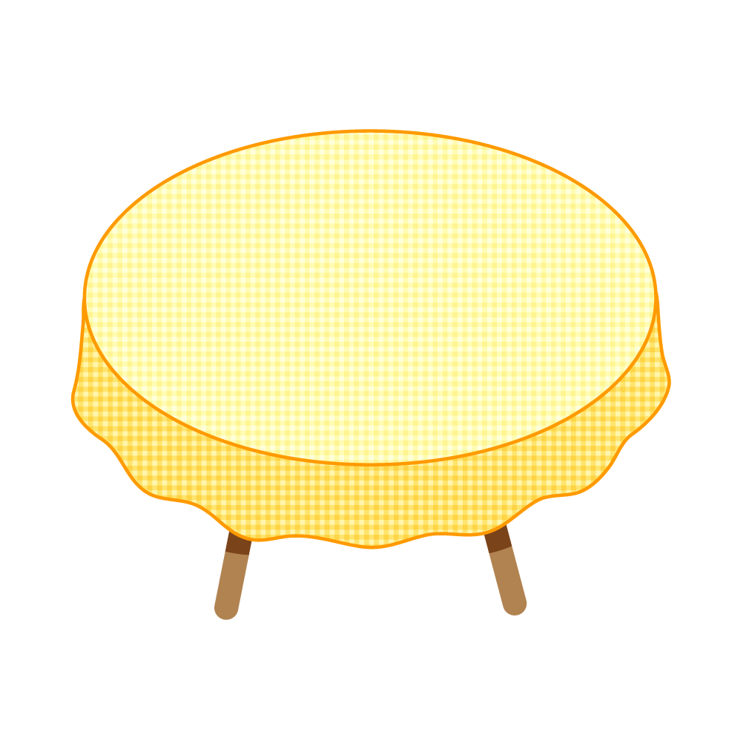

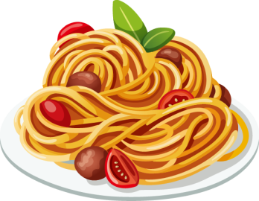





1
2
3
4
5

Slide 23


Câu 1: Em đồng tình hay không đồng tình với việc
mở cửa tủ lạnh đứng cho mát.
Không đồng tình
Đồng tình

Slide 24
Câu 2: Em đồng tình hay không đồng tình với việc tắt ti vi khi không sử dụng.
Không đồng tình
Đồng tình
Notes:
Hướng dẫn: GV click vào đồng hồ để bấm giờ

Slide 25
Câu 3: Em đồng tình hay không đồng tình với
việc thả giấy, rác vào bồn vệ sinh.
Không đồng tình
Đồng tình
Notes:
Hướng dẫn: GV click vào đồng hồ để bấm giờ

Slide 26
Câu 4: Em đồng tình hay không đồng tình với việc vẽ
lên giường, tủ.
Không đồng tình
Đồng tình

Slide 27
Câu 5: Em đồng tình hay không đồng tình với việc rửa và cất gọn cốc sau khi sử dụng.
Đồng tình
Không đồng tình

Slide 28


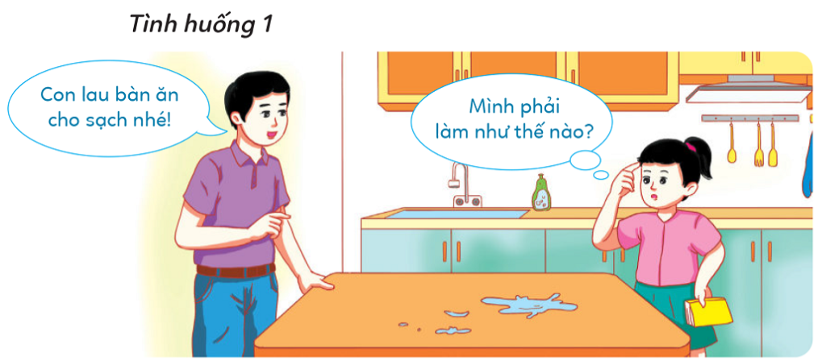
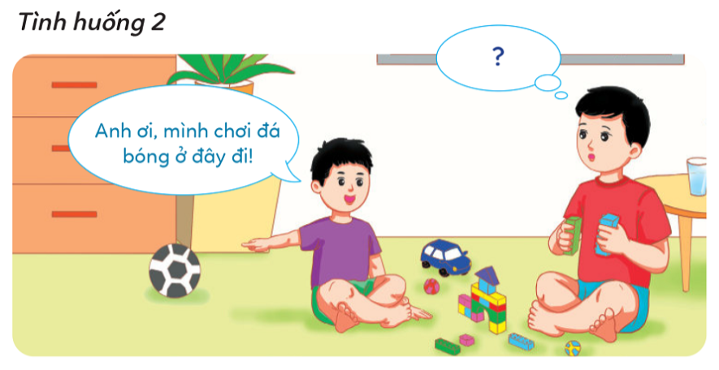
BÀI TẬP 2
Thảo luận nhóm, tìm ra cách để xử lí
các tình huống sau:
N1,3
N2,4

Slide 29
BÀI TẬP 3
Chia sẻ về những việc em đã và sẽ làm để
bảo quản đồ dùng gia đình.

Slide 30

Ấn để đến trang sách

Slide 31


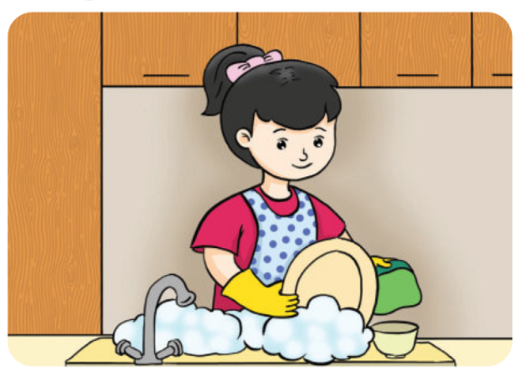
Thực hành việc rửa và cất gọn bát đĩa
1

Slide 32
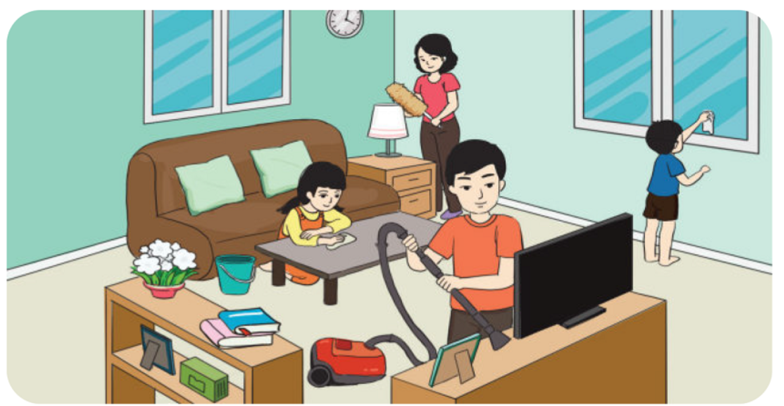
Cùng người thân lau dọn, sắp xếp lại
các đồ dùng trong nhà.
2

Slide 33
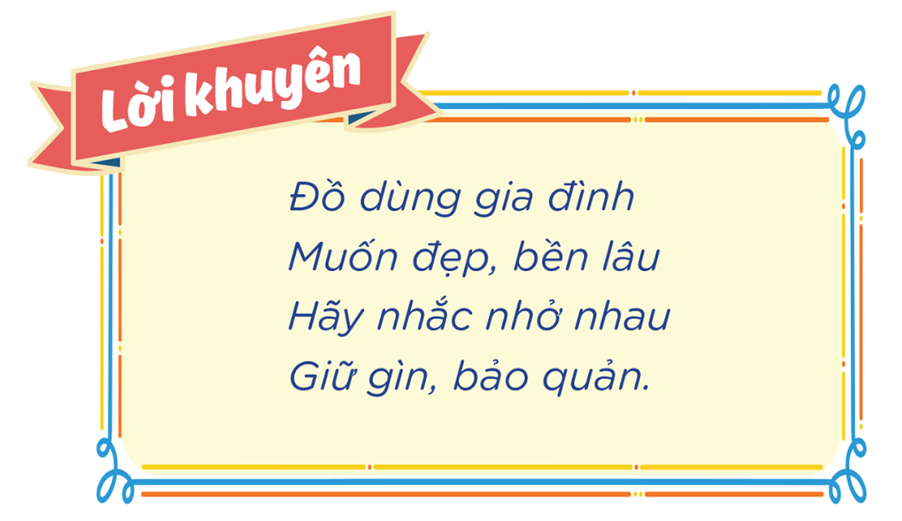

Slide 34

Notes:
https://www.youtube.com/@hoc1biet10

Slide 35


